Slide 1
Школьная форма: прошлое, настоящее, будущее
Выполнили ученицы 3 Б класса:
Голенева Дарина,
Крюкова Лилия,
Петренко Ангелина
Руководитель: Прудникова С.А.

Slide 2
Актуальность: Так как мы учимся в школе, то важным для нас является наш внешний вид. Что подходит современному ученику? Свободный стиль одежды? Или школьная форма? Проблема в том, что многие учащиеся средних классов нашей школы перестают носить форму. Может быть она недостаточно разнообразна? Поэтому мы решили разнообразить её.

Slide 3
Цель проекта – создание эскизов одежды для школы
Задачи:
Изучить школьную форму прошлого времени
Изучить школьную форму других стран
Сделать эскизы школьной формы

Slide 6
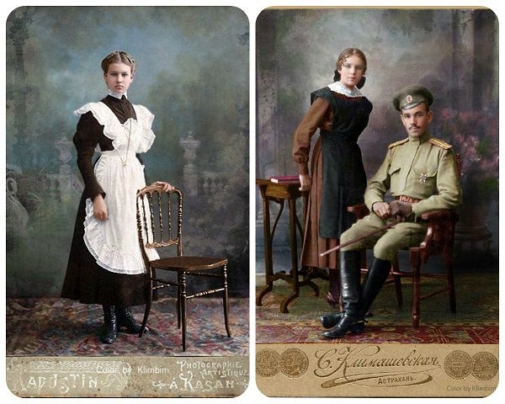

Slide 7
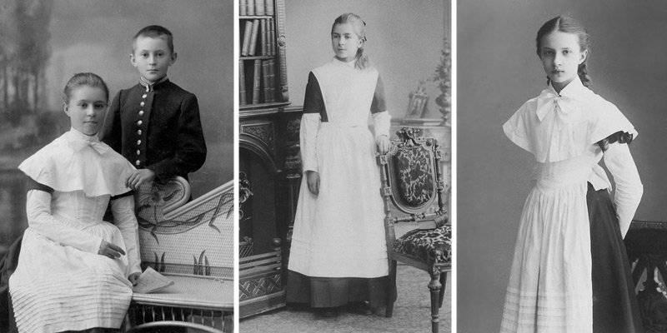

Slide 8
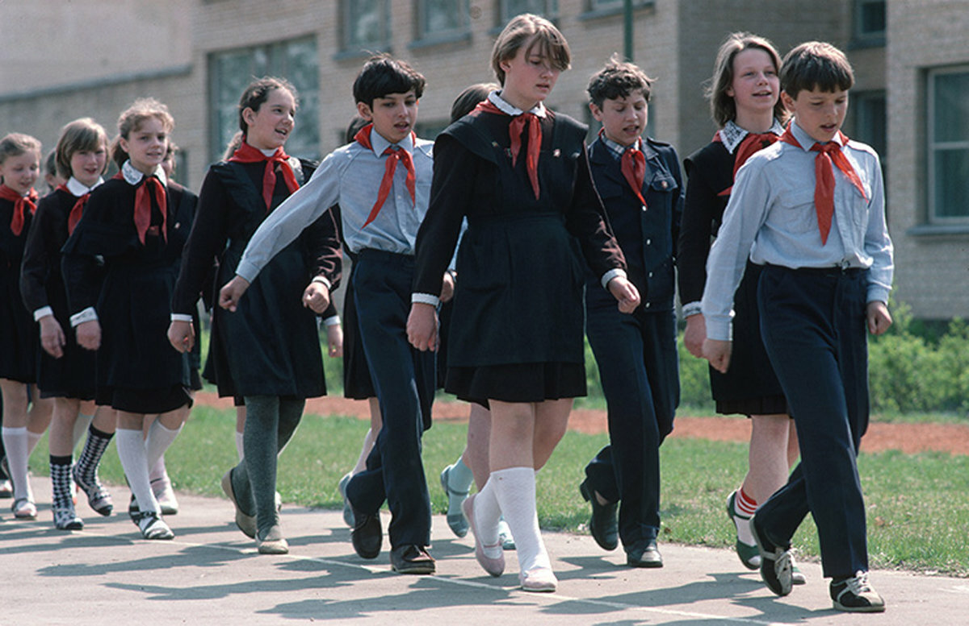

Slide 9
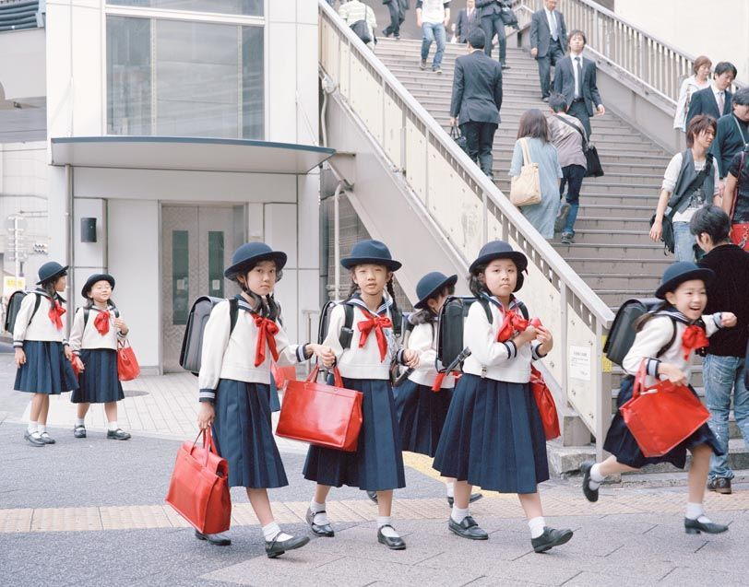

Slide 10
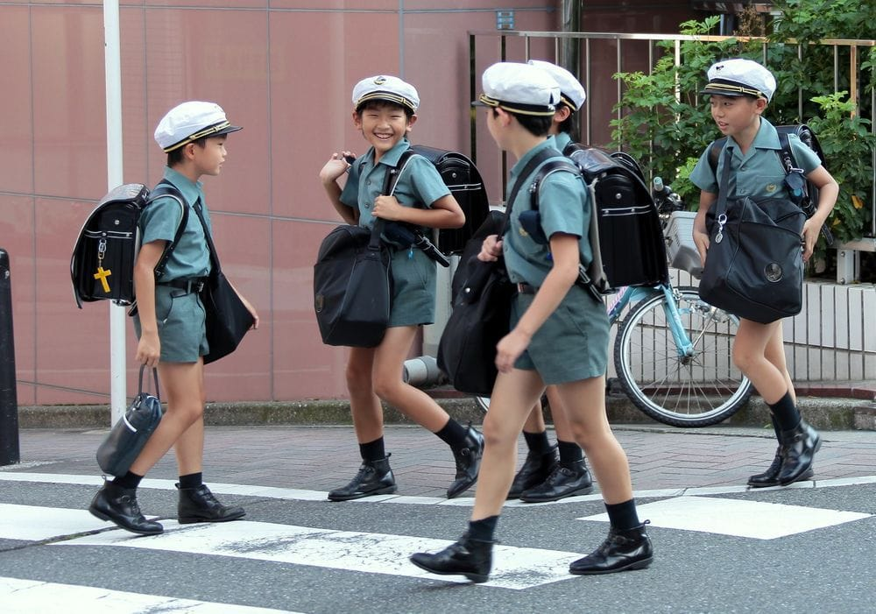

Slide 11
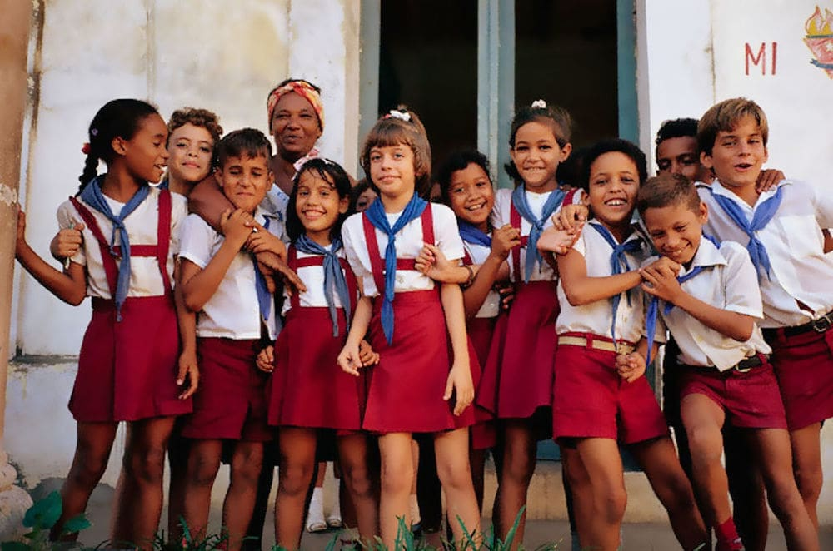

Slide 12
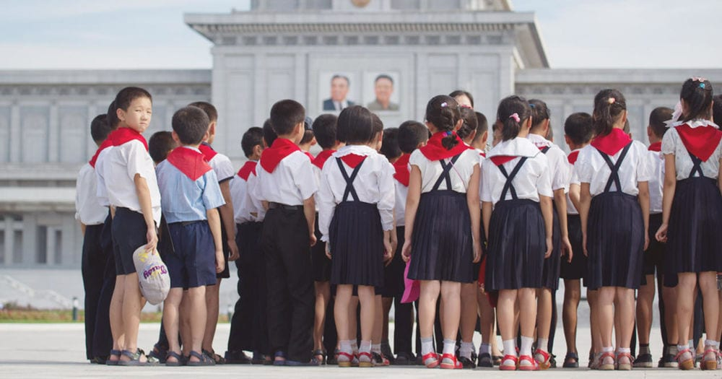

Slide 13
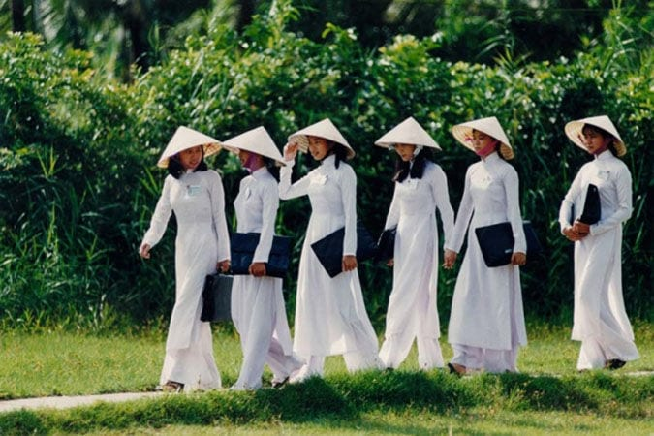

Slide 14
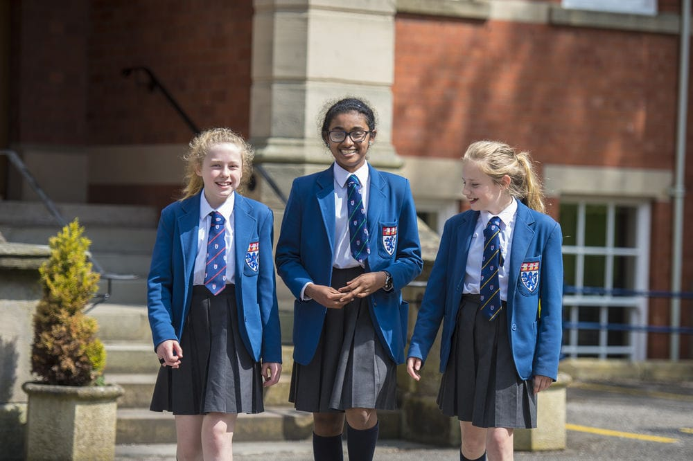

Slide 15
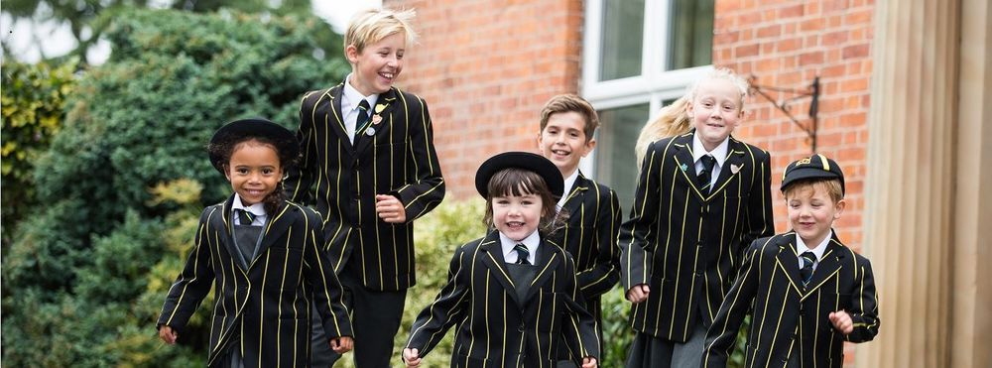

Slide 16
Спасибо за внимание!

